Slide 1
聊城市技师学院
Liaocheng Technical College
CO₂气体保护焊工艺与技能--单元设计(1-1-3）
V型坡口板对接平焊

Slide 2
课程进度表
单元目标
实施过程
02
04
01
03
05
单元信息
实施计划
目 录

Slide 3
1
课程进度表
1

Slide 4
课程进度表
单元信息
单元目标
实施计划
实施过程
周次 | 1 | 2 | 3 | 4 | 5 | 6 | 7 | 8 | 9 | 10 | 11 | 12 | 13 | 14 | 15 | 16 | 17 | 18 | 4课时/周
项目 | 第一次课 | 项目1:中通6809型客车的焊接 |  |  |  |  |  |  |  |  |  |  |  | 项目2:小型压力罐的焊接 |  |  |  |  | 最后一次课
子项目 | 专业认知 安全防护 | 1-1:车身的平焊 |  |  | 1-2:车身的横焊 |  |  | 1-3:车身的立焊 |  |  | 1-4:车身的仰焊 |  |  | 2-1罐身的对接 |  |  | 2-2底座的对接 |  | 总结评价 考核绩效
任务 | 认识常用设备 | 1-1-1:试板的平敷焊 | 1-1-2: T型接头的平角焊 | 1-1-3: V型坡口板对接的平焊 | 1-2-1:试板的平敷焊 | 1-2-2 T型接头的横角焊 | 1-2-3 V型坡口板对接的横焊 | 1-3-1试板的平敷焊 | 1-3-2 T型接头的平角焊 | 1-3-3 V型坡口板对接的平焊 | 1-4-1 试板的平敷焊 | 1-4-2 T型接头的平角焊 | 1-4-3 V型坡口板对接的平焊 | 2-1-1 管材对接水平固定焊接 | 2-1-1 管材对接水平固定焊接 | 2-1-1 管材对接45度固定焊接 | 2-2-1 管板垂直固定平焊 | 2-2-2 管板水平固定全位置焊接
知识 目标 | 掌握常用设备的使用方法 | 掌握平敷焊的工艺分析方法 | 掌握平角焊的工艺分析方法 | 掌握板对接平焊的工艺分析方法 | 掌握横敷焊的工艺分析方法 | 掌握横角焊的工艺分析方法 | 掌握板对接横焊的工艺分析方法 | 掌握立敷焊的工艺分析方法 | 掌握立角焊的工艺分析方法 | 掌握板对接立焊的工艺分析方法 | 掌握仰敷焊的工艺分析方法 | 掌握仰角焊的工艺分析方法 | 掌握板对接仰焊的工艺分析方法 | 掌握管对接水平固定的工艺分析方法 | 掌握管对接垂直固定的工艺分析方法 | 掌握管对接45度焊的工艺分析方法 | 掌握管板垂直固定的工艺分析方法 | 掌握管板对接水平全位置焊的工艺分析方法 | 做出思维导图
能力 目标 | 能够做好个人防护措施及设备安全 | 熟练进行平敷焊操作 | 熟练进行平角焊操作 | 熟练进行板对接平焊操作 | 熟练进行横敷焊操作 | 熟练进行横角焊操作 | 熟练进行板对接横焊的操作 | 熟练进行立敷焊的操作 | 熟练进行立角焊操作 | 熟练进行板对接立焊操作 | 熟练进行仰敷操作 | 熟练进行仰角焊操作 | 熟练进行板对接仰焊焊操作 | 熟练进行管对接水平固定焊操作 | 熟练进行管对接垂直固定焊操作 | 熟练进行管对接45度固定焊操作 | 熟练进行管板对接垂直固定焊操作 | 熟练进行管板对接水平全位置焊操作 | 能自行根据图纸进行工艺分析并进行焊接
效果 展示 | 正确穿戴防护用具 | 焊接试件 工艺报告 | 焊接试件 工艺报告 | 焊接试件 工艺报告 | 焊接试件 工艺报告 | 焊接试件 工艺报告 | 焊接试件 工艺报告 | 焊接试件 工艺报告 | 焊接试件 工艺报告 | 焊接试件 工艺报告 | 焊接试件 工艺报告 | 焊接试件 工艺报告 | 焊接试件 工艺报告 | 焊接试件 工艺报告 | 焊接试件 工艺报告 | 焊接试件 工艺报告 | 焊接试件 工艺报告 | 焊接试件 工艺报告 | 思维导图 压力容器
考核 时间 |  |  |  | √ |  |  | √ |  |  | √ |  |  | √ |  |  | √ |  | √ | √
课外 项目 | 用所学知识,自主设计一件成型产品,如飞机模型、蝴蝶、桥梁模型等，每人至少完成一件。

Slide 5
2
单元信息
2

Slide 6
课程进度表
单元信息
单元目标
实施计划
实施过程
课程总单元数：18个单元
课程总学时数：144学时
本单元学时数：8学时
单元信息
授课班级：17级高级焊接班
授课地点：焊接一体化教室
授课信息
课内项目中子项目3
1-1-1 单元： V型坡口板对接平焊
单元位置

Slide 7
单元目标
3
3

Slide 8
课程进度表
单元信息
单元目标
实施计划
实施过程
1.掌握V型坡口板对接平焊焊材选择原则.
2.掌握试件V型坡口板对接平焊工艺参数选择原则。
3.掌握V型坡口板对接平焊工艺分析原则。
1.严格遵照《焊接操作工艺规程》进行工作
—职业素养
2.身着劳保服、绝缘鞋，安全用电，规范操作，做好现场保护
—安全意识
1.能够根据试件图进行工艺分析。
2.能够进行底板V型坡口板对接平焊正确的焊接工艺流程。
3.能够正确并熟练的进行V型坡口板对接平焊操作。
单元目标

Slide 9
4
实施计划
4

Slide 10
课程进度表
单元信息
单元目标
实施计划
实施过程
教学过程 | 内容 | 时间 | 教学方法、手段
情境导入 | 提出问题，明确评价规则 | 16分钟 | PPT展示
任务告知 | 明确任务 | 4分钟 | PPT展示
子任务一 | 根据焊接试件图进行工艺分析 | 20分钟 | 提问、小组竞赛、点拨、总结
子任务二 | 确定焊接参数 | 20分钟 | 小组竞赛、教师点评纠错、小组展示
子任务三 | 根据操作规程，进行焊接生产 | 90分钟 | 巡视、教师指导、检查、小组展示
总结评价 | 总结，评定，完成综合评价表 | 20分钟 | 思维导图总结、评价
工作场所管理 | 整理（SEIRI）、整顿（SEITON）、清扫（SEISO）、清洁（SEIKETSU）、素养（SHITSUKE）、安全（SECURITY） | 10分钟 | 教师监督、小组长负责

Slide 11
5
实施过程
5

Slide 12
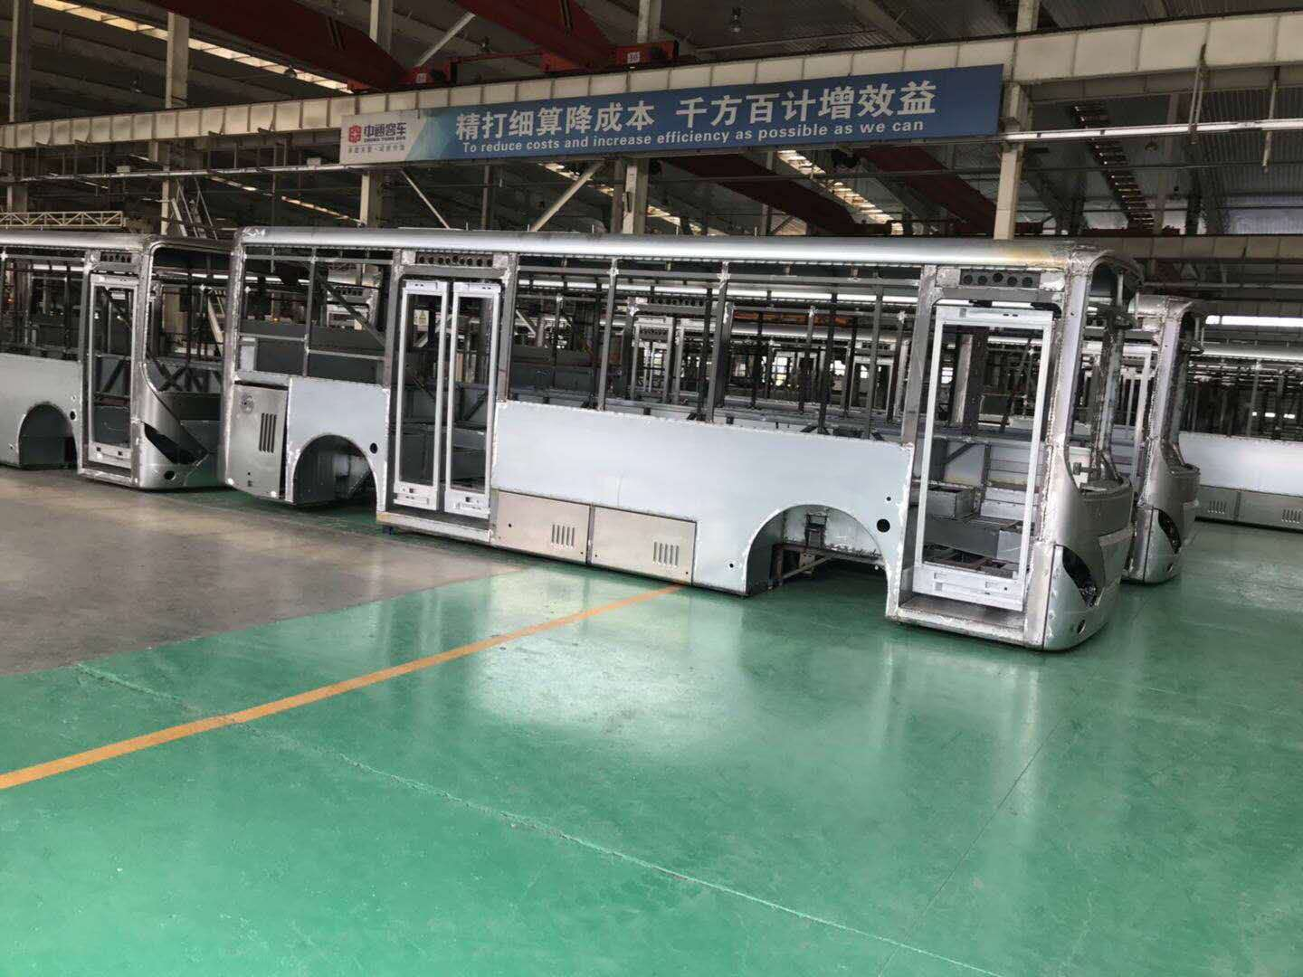
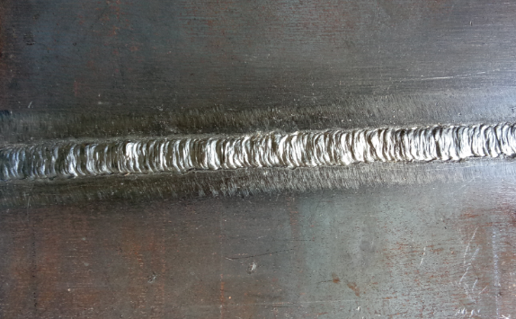
实施过程‖情境导入/任务告知/子任务一/子任务二/子任务三/总结评价
课程进度表
单元信息
单元目标
实施计划
实施过程
中通客车底盘 V型坡口板对接平焊

Slide 13
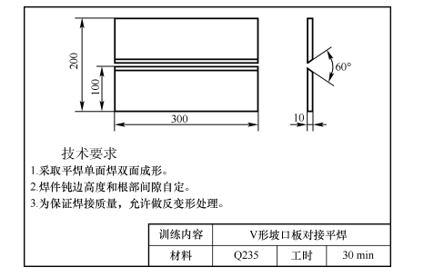
课程进度表
单元信息
单元目标
实施计划
实施过程
实施过程‖情境导入/任务告知/子任务一/子任务二/子任务三/总结评价
V形坡口板对接平焊

Slide 14
课程进度表
单元信息
单元目标
实施计划
实施过程
实施过程‖情境导入/任务告知/子任务一/子任务二/子任务三/总结评价
根据焊接试件图进行工艺分析
根据工艺分析确定焊接参数
.
进行焊接生产
.
17高级焊接班共有20名学生，分为4组，5人一组。

Slide 15
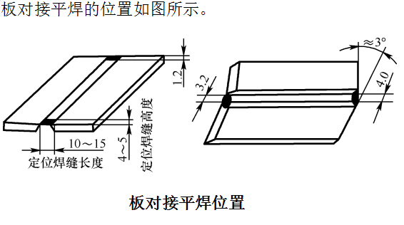
课程进度表
单元信息
单元目标
实施计划
实施过程
实施过程‖情境导入/任务告知/子任务一/子任务二/子任务三/总结评价
任务一：根据施工图纸和施工要求进行工艺分析。

Slide 16
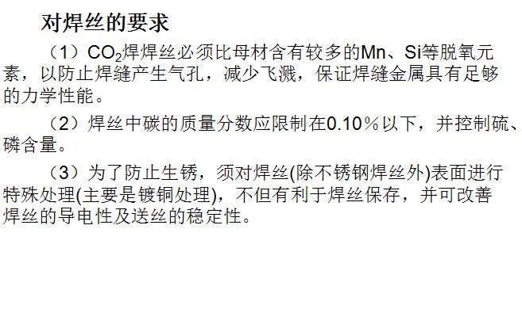
课程进度表
单元信息
单元目标
实施计划
实施过程
实施过程‖情境导入/任务告知/子任务一/子任务二/子任务三/总结评价

Slide 17
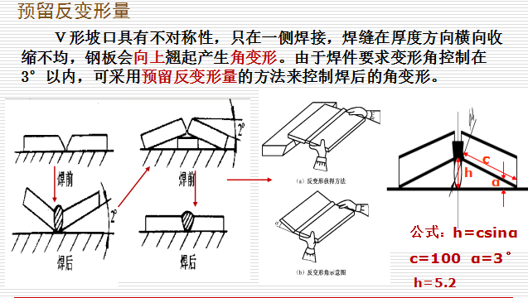
课程进度表
单元信息
单元目标
实施计划
实施过程
实施过程‖情境导入/任务告知/子任务一/子任务二/子任务三/总结评价
任务一：根据施工图纸和施工要求进行工艺分析。

Slide 18
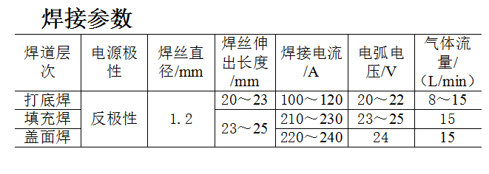
课程进度表
单元信息
单元目标
实施计划
实施过程
实施过程‖情境导入/任务告知/子任务一/子任务二/子任务三/总结评价
任务二：根据工艺分析确定焊接参数

Slide 19
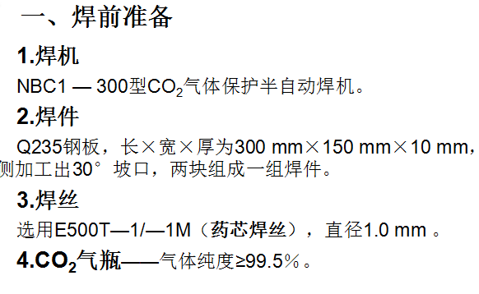
课程进度表
单元信息
单元目标
实施计划
实施过程
实施过程‖情境导入/任务告知/子任务一/子任务二/子任务三/总结评价
任务三：车架底盘的V型坡口板对接平焊

Slide 20
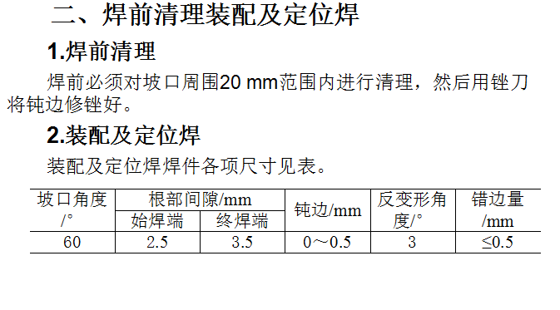
课程进度表
单元信息
单元目标
实施计划
实施过程
实施过程‖情境导入/任务告知/子任务一/子任务二/子任务三/总结评价

Slide 21
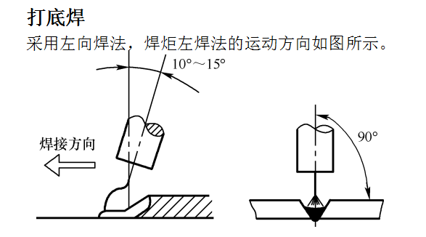
课程进度表
单元信息
单元目标
实施计划
实施过程
实施过程‖情境导入/任务告知/子任务一/子任务二/子任务三/总结评价
三、三层焊接操作

Slide 22
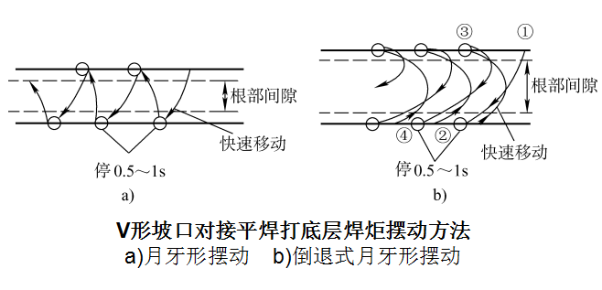
课程进度表
单元信息
单元目标
实施计划
实施过程
实施过程‖情境导入/任务告知/子任务一/子任务二/子任务三/总结评价

Slide 23
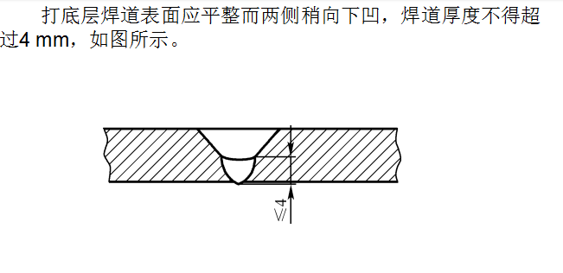
课程进度表
单元信息
单元目标
实施计划
实施过程
实施过程‖情境导入/任务告知/子任务一/子任务二/子任务三/总结评价

Slide 24
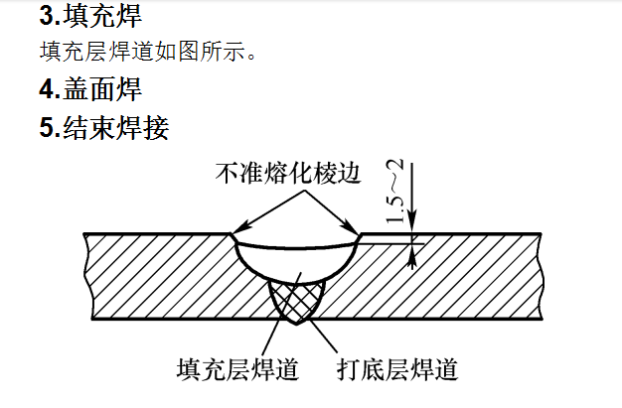
课程进度表
单元信息
单元目标
实施计划
实施过程
实施过程‖情境导入/任务告知/子任务一/子任务二/子任务三/总结评价

Slide 25
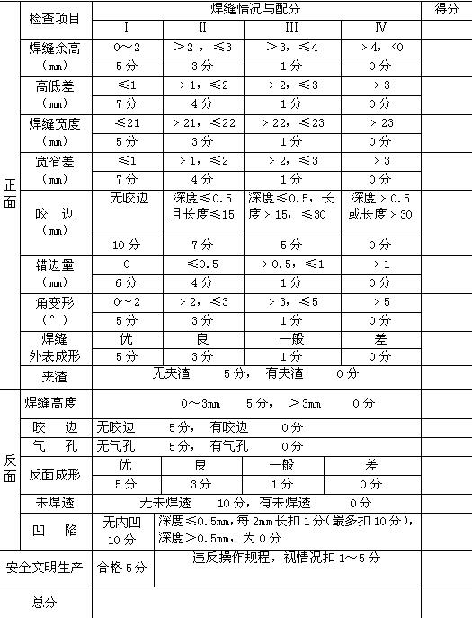
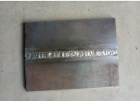
课程进度表
单元信息
单元目标
实施计划
实施过程
实施过程‖情境导入/任务告知/子任务一/子任务二/子任务三/总结评价
焊后质量检测

Slide 26
课程进度表
单元信息
单元目标
实施计划
实施过程
实施过程‖情境导入/任务告知/子任务一/子任务二/子任务三/总结评价
课堂评价
考核项目 | 考核内容 | 存在的 问题 | 自我 评价（10%） | 小组 评价 （30%） | 教师 评价 （60%） | 得分
工艺分析 | 正确
参数选择 | 正确
要领练习 | 正确．熟练
焊前准备 | 彻底．熟练
施焊过程 | 正确、熟练
纪律 | 不迟到，不早退，不打闹，不玩手机，服从组长、老师安排
安全文明 生产 | 安全着装，按实训要求进行操作
职业规范 | 爱护设备、工具，摆放整齐，按6S标准清理设备及现场
上台展示 | 积极思考、答题
总分
学生签字 |  | 教师签字

Slide 27
课程进度表
单元信息
单元目标
实施计划
实施过程
实施过程‖情境导入/任务告知/子任务一/子任务二/子任务三/总结评价

Slide 28
敬请批评指正！

